Slide 1
ALTERNANZA SCUOLA LAVORO
Esperienze e maturazione dal 2018 al 2021

Slide 2
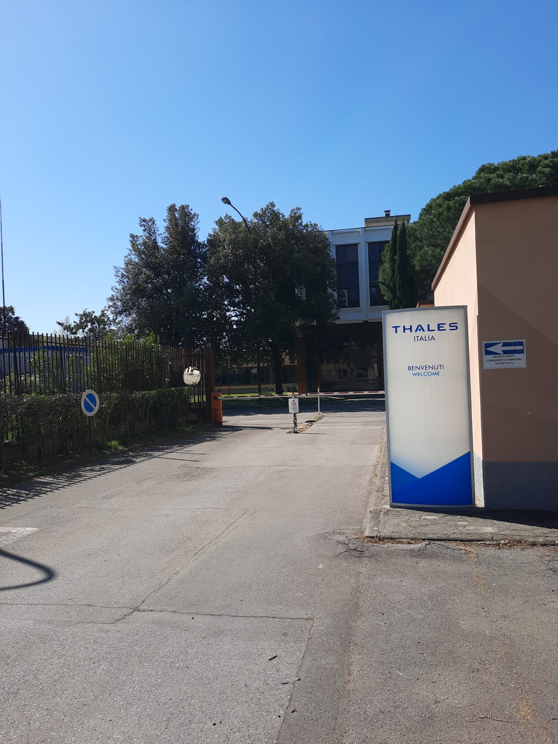
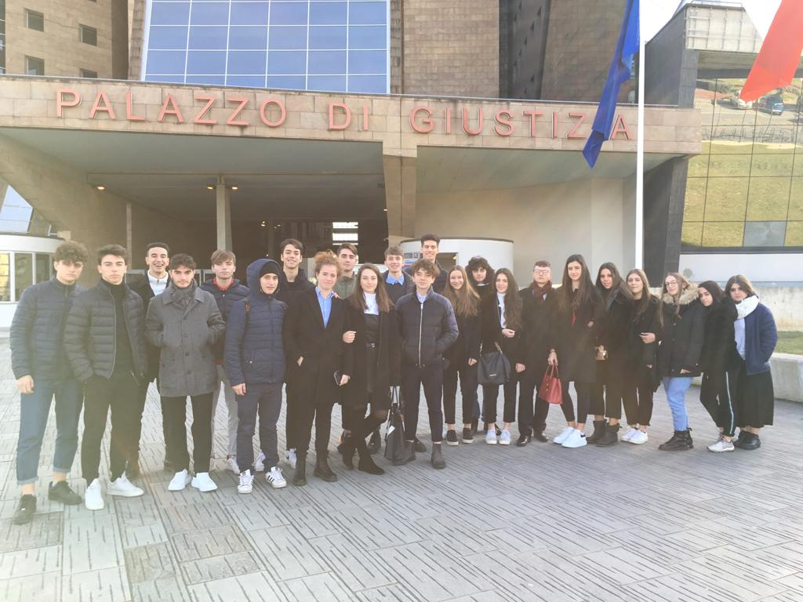
Anno 2018-2019
Thales
Inaugurazione anno giudiziario
Tutoraggio scuole medie
Corso sulla sicurezza
Cosa abbiamo fatto
Difficoltà
Cosa ci ha portato

Slide 3
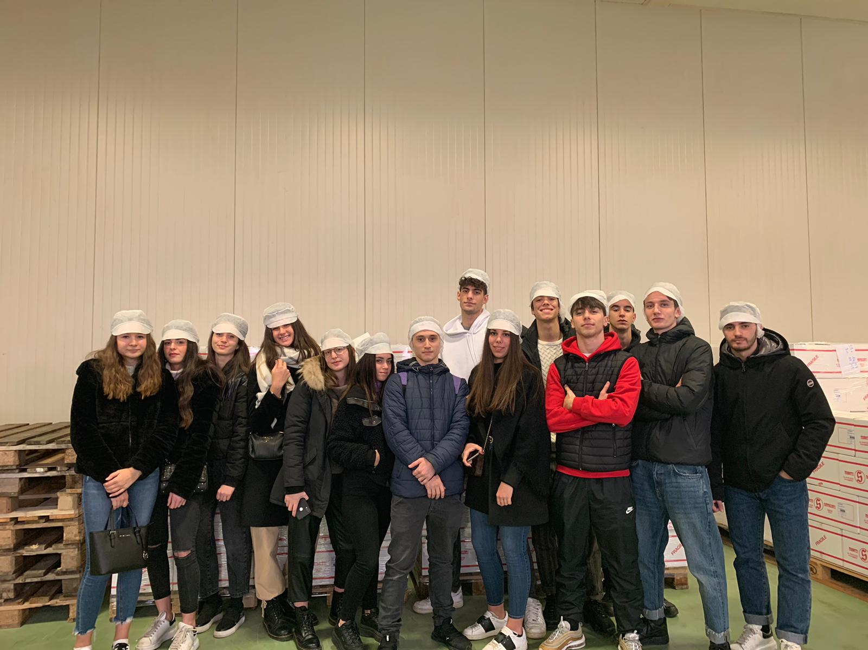
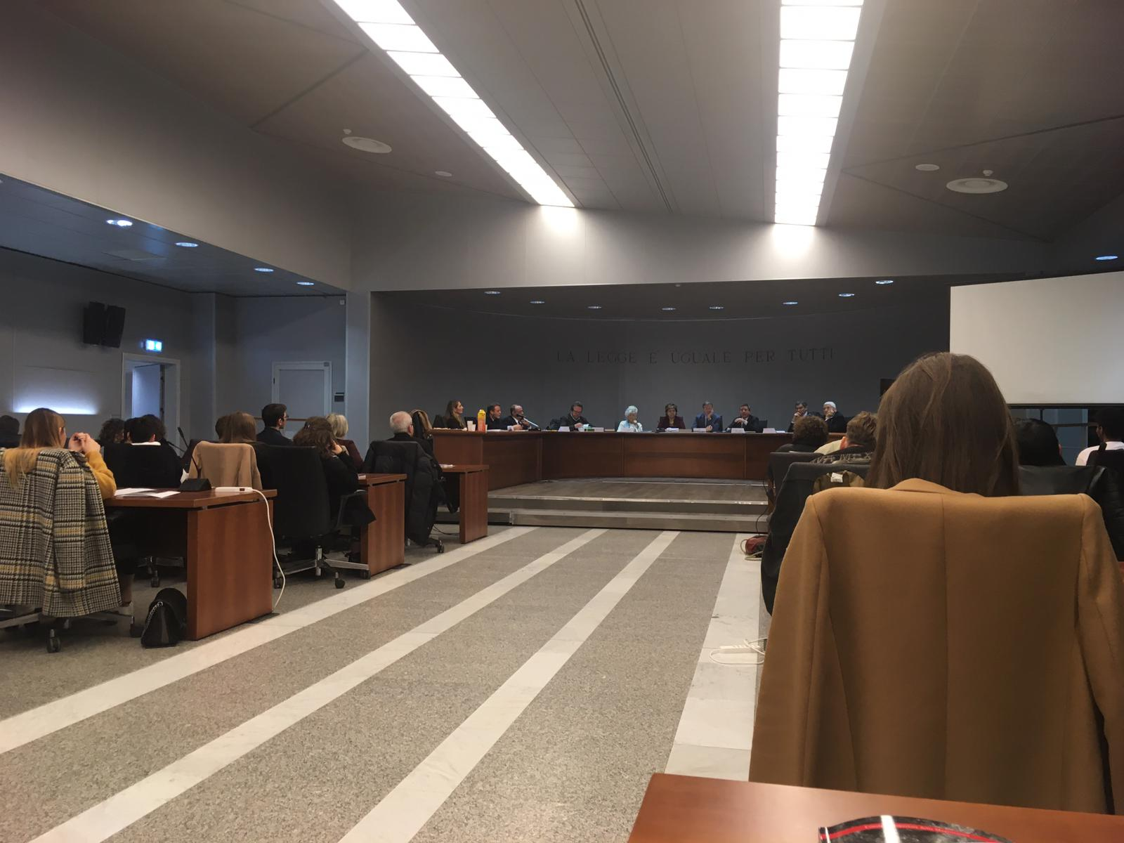
Anno 2019-2020
Visita biscottificio Figline-Valdarno
Cosa abbiamo fatto
Difficoltà
Cosa ci ha portato
PON cittadinanza digitale
Commemorazione Bachelet

Slide 4
Anno 2020-2021
Progetto RichiestApp
Cosa abbiamo fatto
Difficoltà
Cosa ci ha portato
La fiscalità delle persone fisiche
Incontro avvocati foro di Firenze

Slide 5
STAGE THALES 2019
100 ore dal 26 aprile al 1 luglio 2019
Presso società elettronica Thales Osmannoro
Cosa ho fatto
Difficoltà
Come sono maturato
Clicca sull’immagine per vedere l’App

